Slide 1
竞价实战特训
主讲老师 冯锐枭
执业编号 A1120623040002

Slide 2
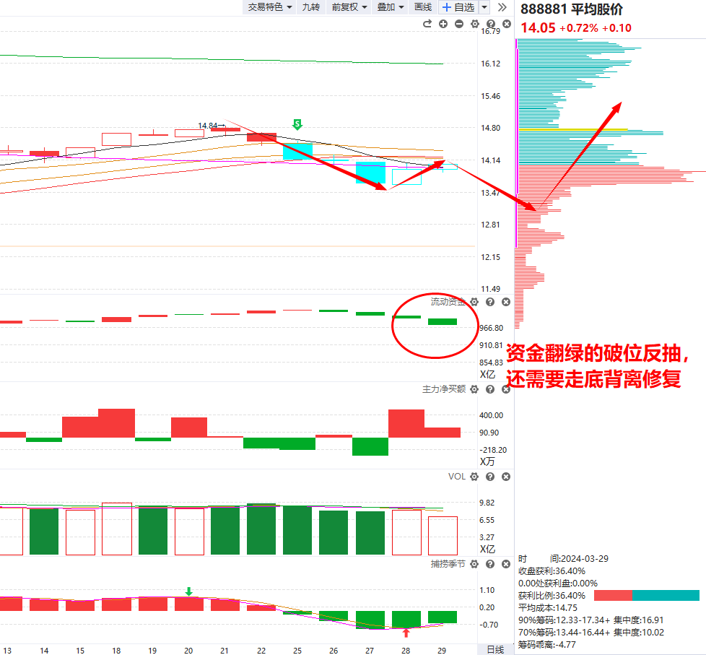
大盘分析
破位反抽还要走底背离修复
消息面：地缘政治、人民币汇率
情绪面：空间高度压制
技术面：平均股价金叉反弹资金翻绿
风险提示:观点基于软件数据和理论模型分析，仅供参考，不构成买卖建议，股市有风险，投资需谨慎!

Slide 3
板块方向
周线死叉期间：①高股息大权重（资源股）；②低位低价（环保、房地产产业链）
再次周线金叉后：人工智能、低空经济
风险提示:观点基于软件数据和理论模型分析，仅供参考，不构成买卖建议，股市有风险，投资需谨慎!

Slide 4
竞价策略-夹角跳空突破

Slide 5
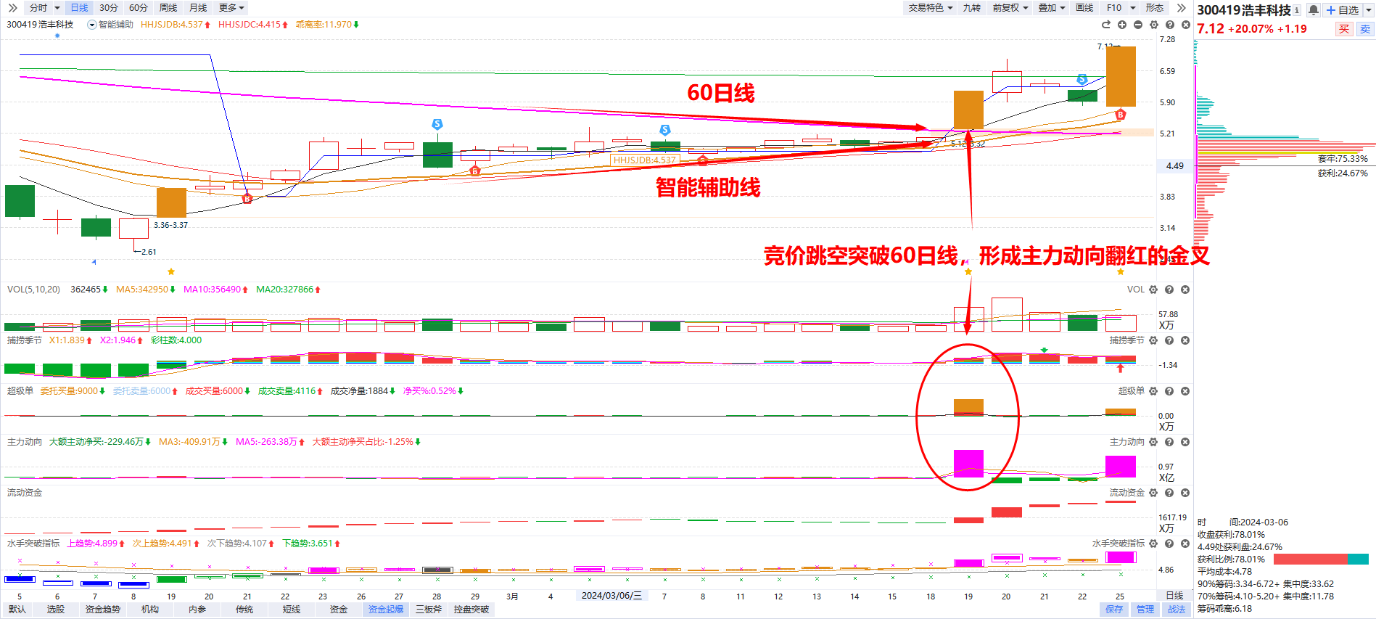
夹角跳空突破
市场高低切换，高位滞涨，资金流向刚刚突破60日线的低位补涨个股
风险提示:观点基于软件数据和理论模型分析，仅供参考，不构成买卖建议，股市有风险，投资需谨慎!

Slide 6
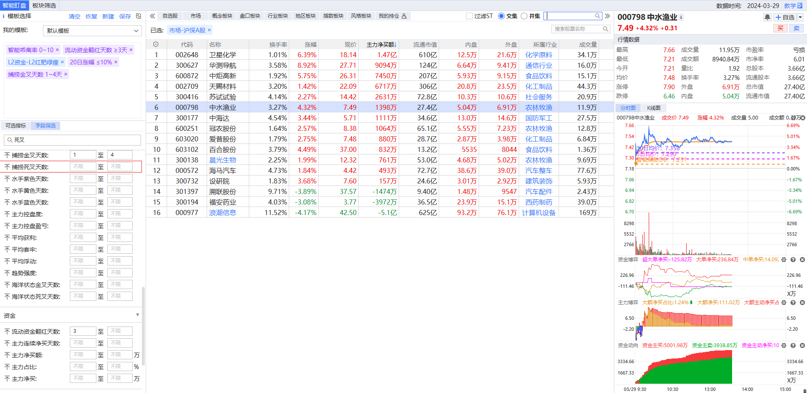
智能盯盘-选股条件
1.智能辅助乖离小于10
2.20日涨幅小于10%
3.捕捞季节死叉天数＞3，或金叉天数＜4
4.L2红肥绿瘦
低位蓄势+资金流入=补涨潜力
金叉初期或死叉末期=启动节点
风险提示:观点基于软件数据和理论模型分析，仅供参考，不构成买卖建议，股市有风险，投资需谨慎!

Slide 7
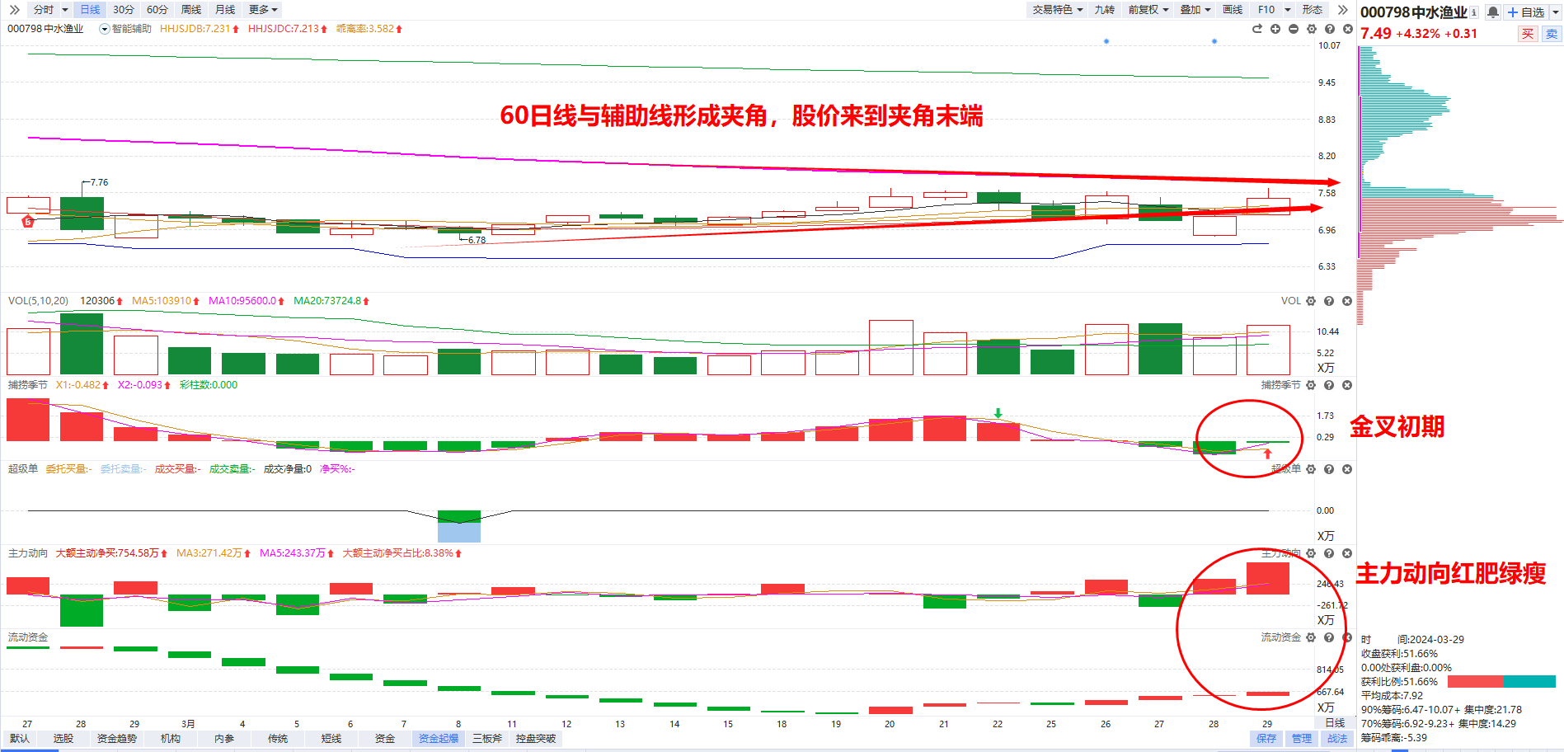
形态趋势-个股优选
资金流入+蓄势末端：即将出现方向选择
金叉初期出现大单流入的跳空高开，有望形成趋势突破
风险提示:观点基于软件数据和理论模型分析，仅供参考，不构成买卖建议，股市有风险，投资需谨慎!

Slide 8
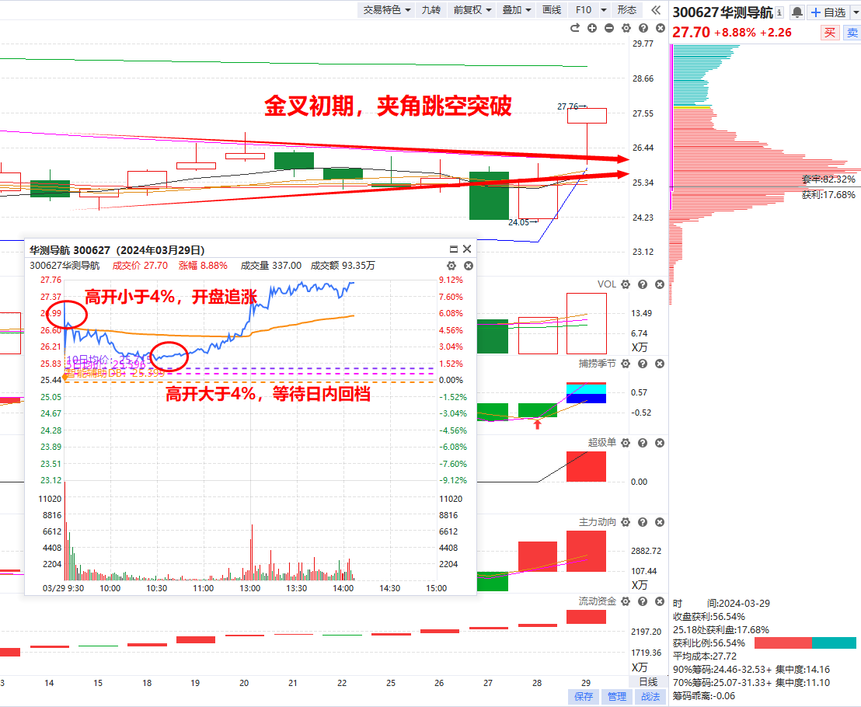
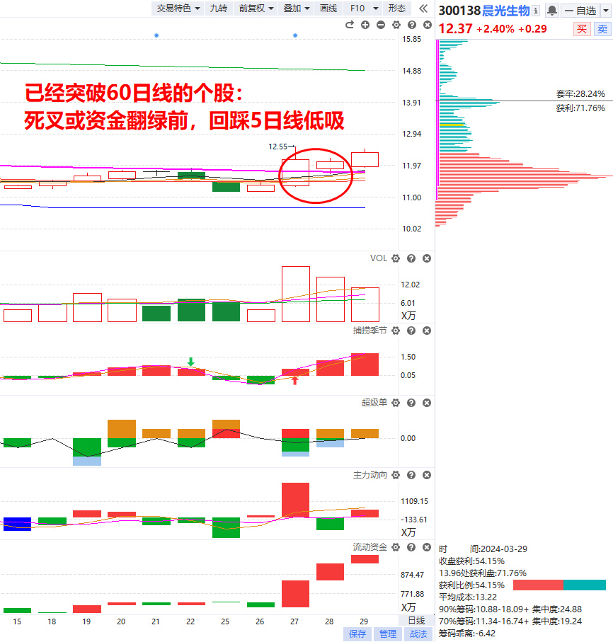
买点：竞价突破&回档低吸
突破买点：主力动向翻红的跳空突破60日线
低吸买点：回踩5日线
风险提示:观点基于软件数据和理论模型分析，仅供参考，不构成买卖建议，股市有风险，投资需谨慎!

Slide 9
活动福利
风险提示:观点基于软件数据和理论模型分析，仅供参考，不构成买卖建议，股市有风险，投资需谨慎!

Slide 10
让投资遇见美好!
我司所有工作人员均不允许推荐股票、不允许承诺收益、不允许代客理财、不允许合作分成、不允许私下收款，如您发现有任何违规行为，请立即拨打400-9088-988向我们举报!
风险提示:所有信息及观点均来源于公开信息及经传软件信号显示，仅供参考，不构成最终投资依据，软件作为辅助参考工具,无法承诺收益，投资者应正视市场风险，自主作出投资决策并自行承担投资风险。投资有风险，入市须谨慎!

